Slide 1


MODELO DE RELATÓRIO DE STATUS DE PROJETO DE TI EM POWERPOINT
Use o modelo de painel de projeto de TI em Excel para inserir dados que preencherão os gráficos e as tabelas do seu painel. Coloque capturas de tela de cada elemento nos slides a seguir para criar a apresentação do painel do projeto de TI.
APRESENTAÇÃO DO RELATÓRIO DE STATUS DO PROJETO DE TI

Slide 2
NOME DO PROJETO DE TI
DATA | STATUS DO PROJETO | PORCENTAGEM DE CONCLUSÃO
DD/MM/AA | Em andamento | 72%
APRESENTAÇÃO DO RELATÓRIO DE STATUS DO PROJETO DE TI

Slide 3
ÍNDICE
1
2
3
4
5
6
7
Dados do painel
Linha do tempo da tarefa
Status da tarefa
Prioridade da tarefa
Orçamento
Itens pendentes
Resumo
APRESENTAÇÃO DO RELATÓRIO DE STATUS DO PROJETO DE TI | ÍNDICE
RELATÓRIO DO PROJETO

Slide 4
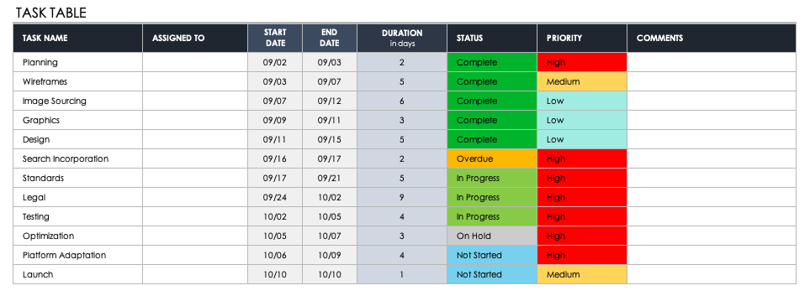
1. DADOS DO PAINEL
RELATÓRIO DO PROJETO
DADOS DO PAINEL

Slide 5
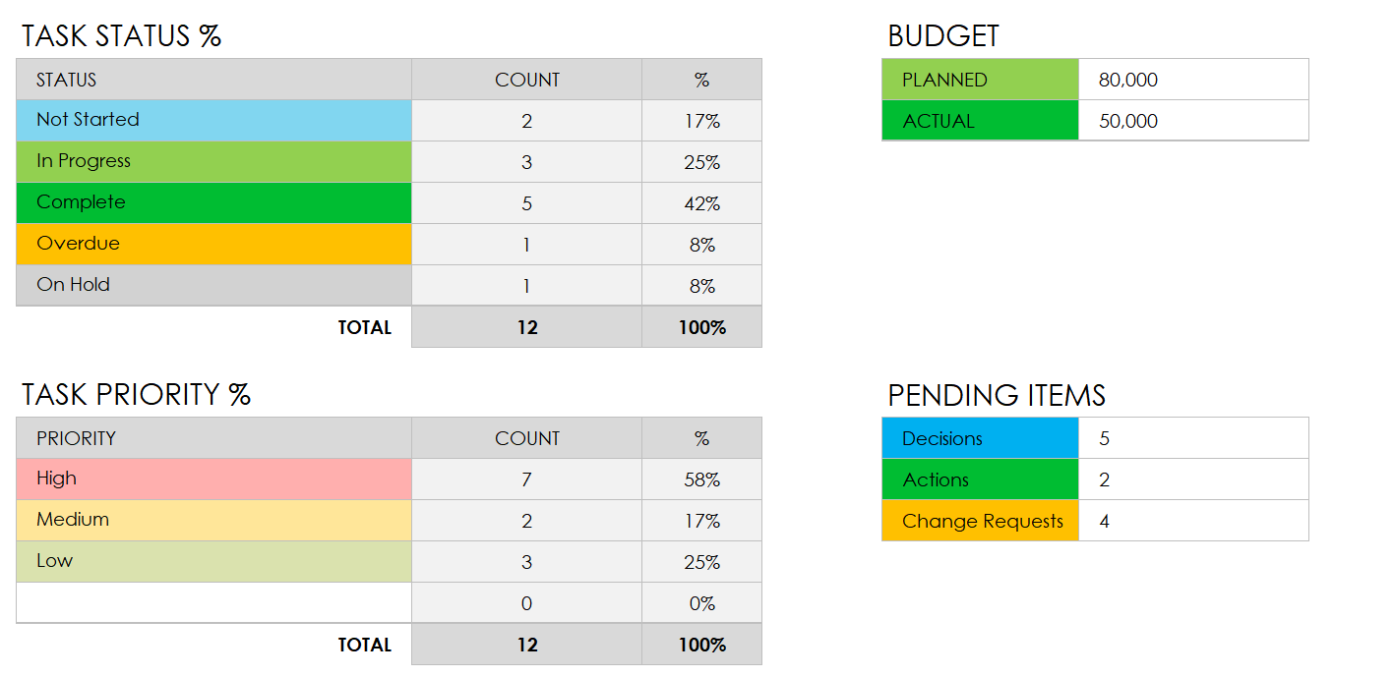
1. DADOS DO PAINEL
RELATÓRIO DO PROJETO
DADOS DO PAINEL

Slide 6
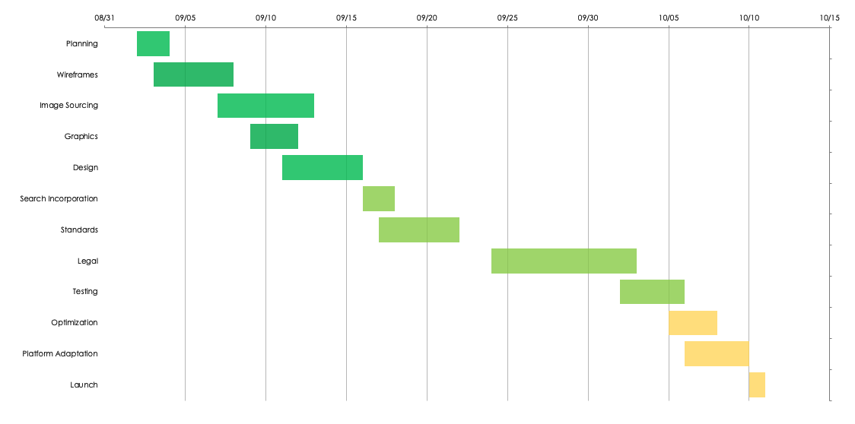
2. LINHA DO TEMPO DA TAREFA
RELATÓRIO DO PROJETO
DADOS DO PAINEL

Slide 7
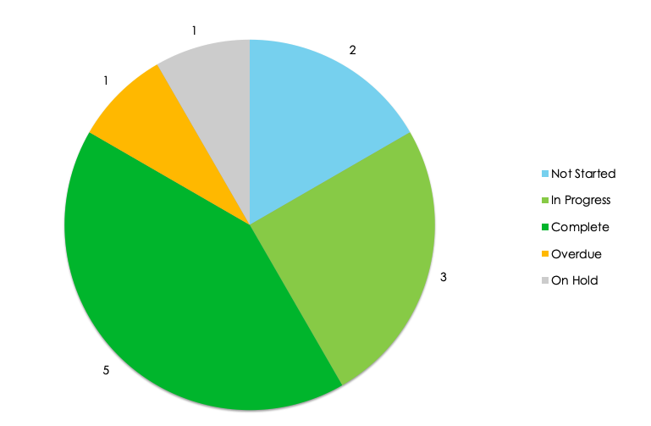
3. STATUS DA TAREFA
RELATÓRIO DO PROJETO
STATUS DA TAREFA

Slide 8
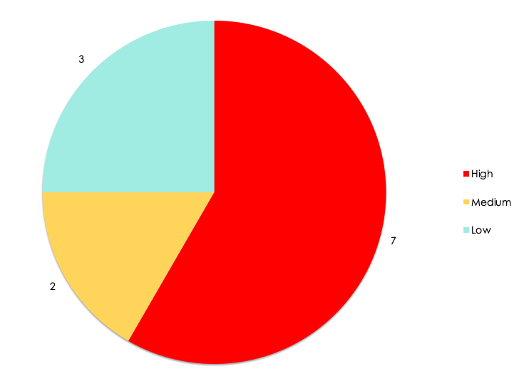
4. PRIORIDADE DA TAREFA
RELATÓRIO DO PROJETO
PRIORIDADE DA TAREFA

Slide 9
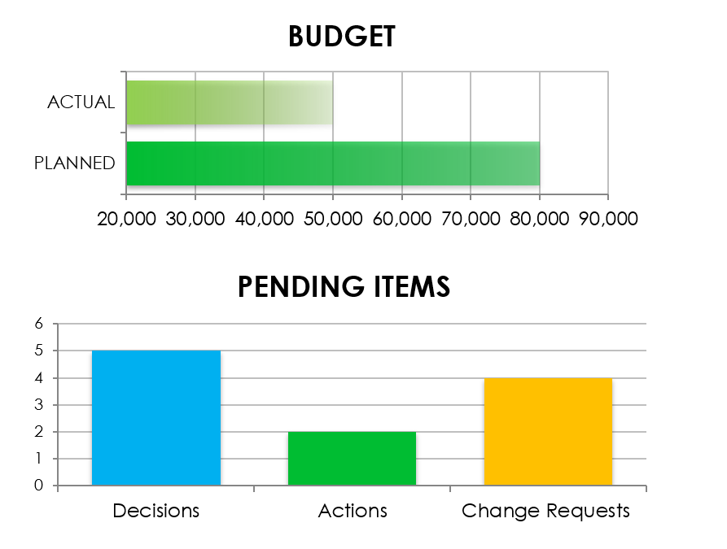
5. ORÇAMENTO
RELATÓRIO DO PROJETO
ORÇAMENTO

Slide 10
6. ITENS PENDENTES
RELATÓRIO DO PROJETO
ITENS PENDENTES

Slide 11

7. RESUMO
Inclua outras informações importantes.
RELATÓRIO DO PROJETO
RESUMO

Slide 12
AVISO DE ISENÇÃO DE RESPONSABILIDADE Qualquer artigo, modelo ou informação fornecidos pela Smartsheet no site são apenas para referência. Embora nos esforcemos para manter as informações atualizadas e corretas, não fornecemos garantia de qualquer natureza, seja explícita ou implícita, a respeito da integridade, precisão, confiabilidade, adequação ou disponibilidade do site ou das informações, artigos, modelos ou gráficos contidos no site. Portanto, toda confiança que você depositar nessas informações será estritamente por sua própria conta e risco.

